Slide 1
軟工開心農場最終回
第一組
終於啊~~

Slide 2
組員名單
102213006 劉育銘
102213013 廖浚鋐
102213018 蔡佳潓
102213026 邱敏倫
102213066 黃怡禎

Slide 3
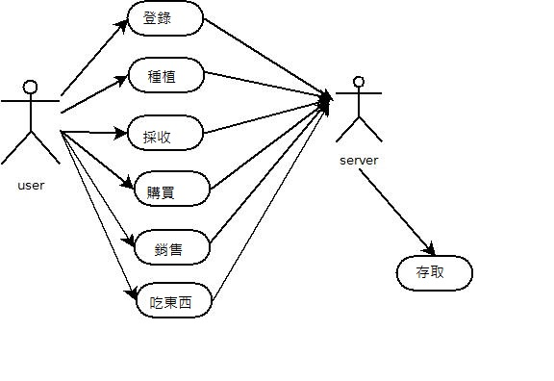
USE CASE
玩家
use case1: 玩家登錄帳號，連結到伺服器資料
use case2: 玩家種植作物，將資料送至伺服器存取種植作物及採收時間
use case3: 玩家採收作物，將資料送至伺服器存取採收作物及獲得經驗
use case4:玩家購買商品，將資料送至伺服器存取購買商品及付出金錢
use case5:玩家銷售作物，將資料送至伺服器存取銷售作物及獲得金錢
use case6:玩家吃食物，將資料送至伺服器存取所吃及獲得體力
2. 伺服器
use case1: 伺服器存取玩家資料並輸出給玩家

Slide 4
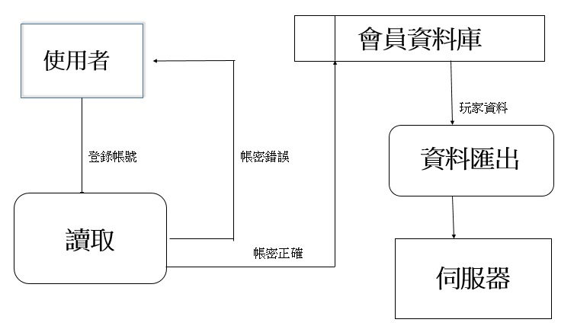
DFD 登錄

Slide 5
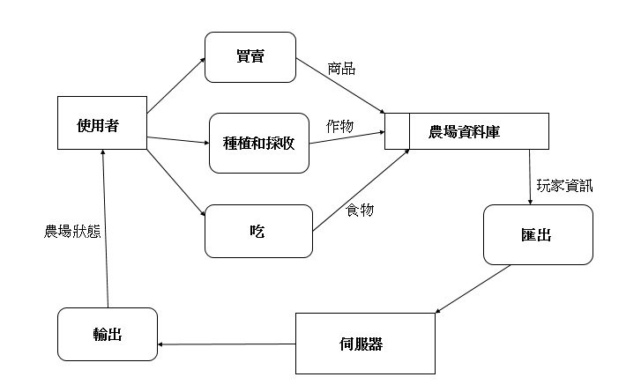
DFD 農場

Slide 6
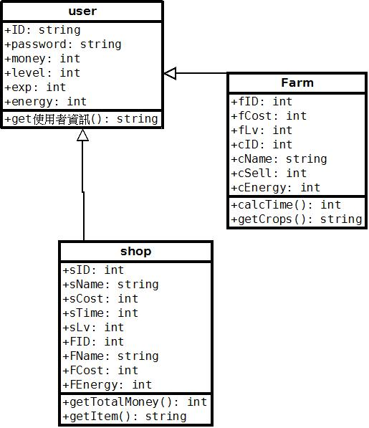
核心class設計

Slide 7
DEMO
現場玩

Slide 8
未來展望與計畫
短期
增添遊戲內容(特色、目標族群、故事、關卡)
開發人員測試(封測)
硬體、作業平台、遊戲介面測試
循環:測試 紀錄 除錯 更新
上架
長期
發行後持續經營 維持遊戲水平
持續提供新版本(遊戲玩法、內容、關卡)
增加玩家間互動性(幫忙採收、送愛心增強energy、偷拔菜)
建立趣味休閒、耐玩的遊戲平台

Slide 9
